Slide 1
Η αλήθεια με τις πυρκαγιες στην ελβετία
Η πυρκαγιά που αναφέρω ήταν αυτή που τα ελληνικά κανάλια αλλά και τα διεθνή μέσα είπαν ότι καίγεται η ελβετία, την ώρα που καιγόταν η Μάνδρα Αττικής και άλλα μέρη της ελλάδας.

Slide 2
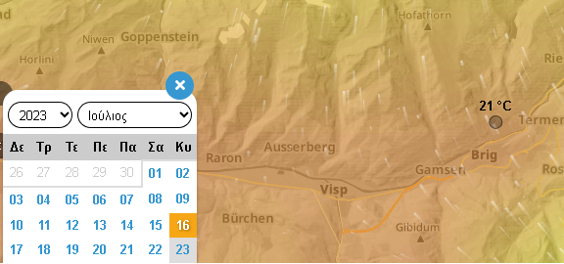
Οι μέγιστες θερμοκρασίες στην περιοχή πριν ξεσπάσει η πυρκαγιά 16-7-2023

Slide 3
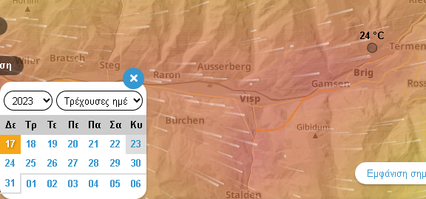
Οι μέγιστες θερμοκρασίες στην περιοχή την 1η ημέρα της πυρκαγιάς 17-7-2023

Slide 4
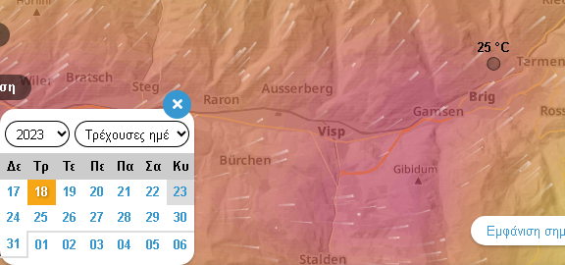
Οι μέγιστες θερμοκρασίες στην περιοχή της 2η ημέρας της πυρκαγιάς 18-7-2023

Slide 5
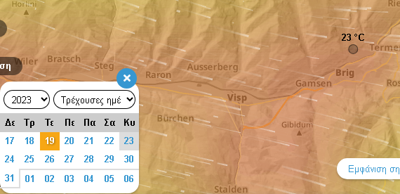
Οι μέγιστες θερμοκρασίες στην περιοχή την 3η ημέρα της πυρκαγιάς 19-7-2023

Slide 6
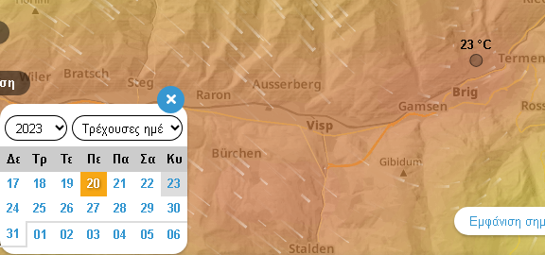
Οι μέγιστες θερμοκρασίες στην περιοχή όταν έσβησε η πυρκαγιά 20-7-2023

Slide 7
Παρατηρούμε ότι η θερμοκρασία ήταν κοντά σε φυσιολογικά επίπεδα για την εποχή και το μέρος. Στις 18-7-2023 χτύπησε στους 25 βαθμούς κελσίου στο σημείο της πυρκαγιάς. Υπενθυμίζω ότι οι χάρτες της θερμοκρασίας είναι το Ventusky και επισημαίνω ότι μιλάμε για προηγούμενες προγνώσεις και όχι αληθηνές θερμοκρασίες. Στην πραγματικότητα η θερμοκρασία μπορεί να είναι μέχρι και 10 βαθμοί κελσίου υψηλότερη ή χαμηλότερη από την πρόγνωση του καιρού. Αλλα ας υποθέσουμε ότι οι πραγματικές θερμοκρασίες είναι πολύ κοντά στις προβλεπόμενες βλέπουμε ότι ο κίνδυνος της πυρκαγιάς ήταν μεταξύ του χαμηλού και του μεσαίου επιπέδου. Άρα ο καιρός από μόνος του δείχνει ότι είναι εύκολη η κατάσβεση της πυρκαγιάς αυτής όπως και αποδείχθηκε με τις φωτογραφίες που θα δείξω.

Slide 8
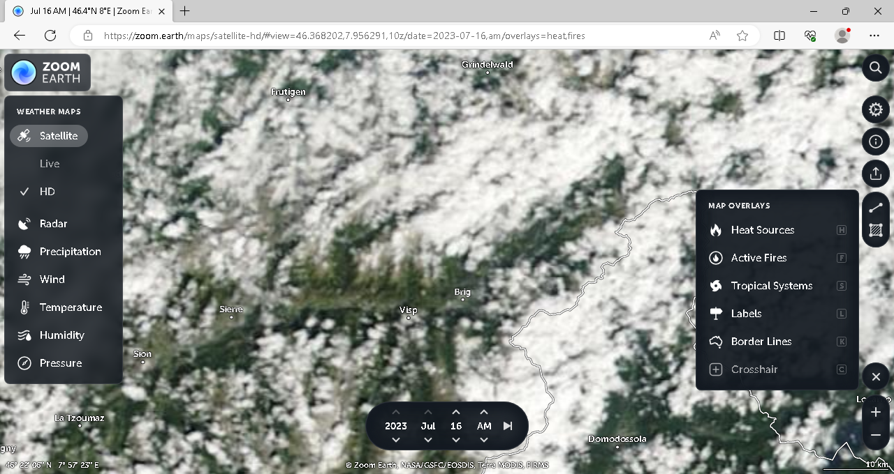
Δορυφορική εικόνα της περιοχής πριν από την πυρκαγιά 16-7-2023

Slide 9
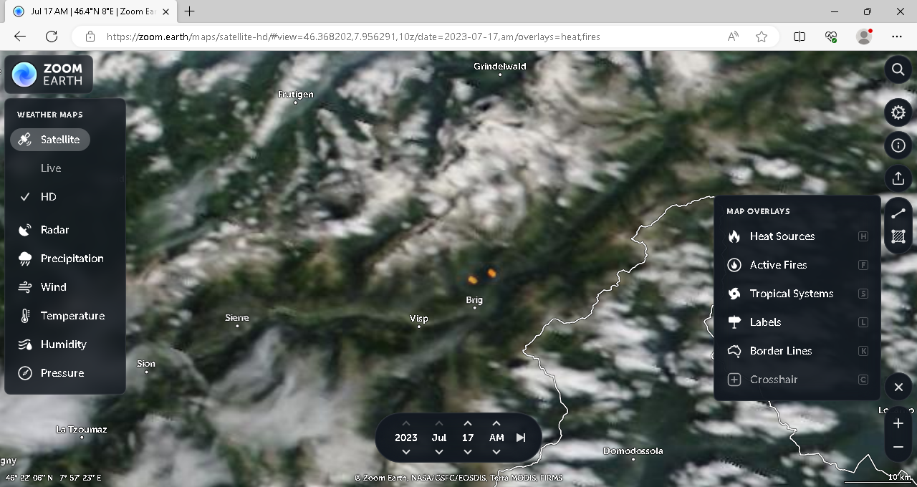
Δορυφορική εικόνα της περιοχής κατά την πρώτη ημέρα της πυρκαγιάς 17-7-2023

Slide 10
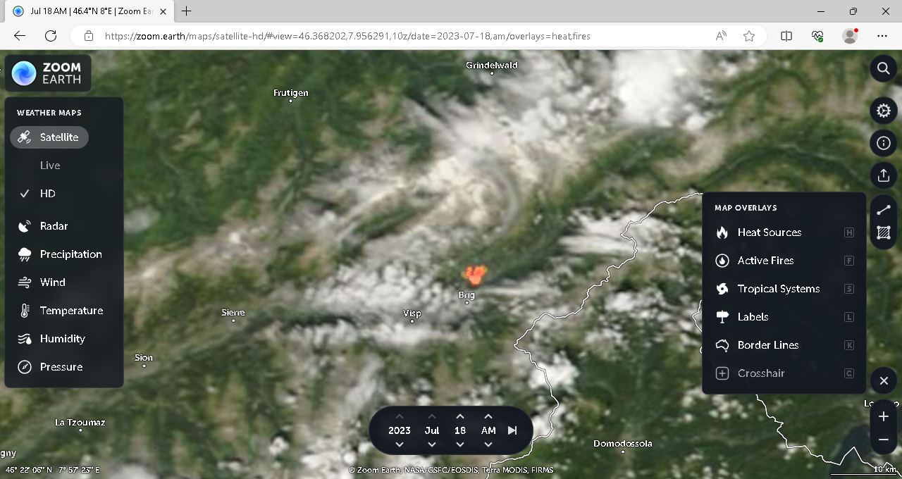
Δορυφορική εικόνα της περιοχής κατά την δεύτερη ημέρα της πυρκαγιάς 18-7-2023

Slide 11
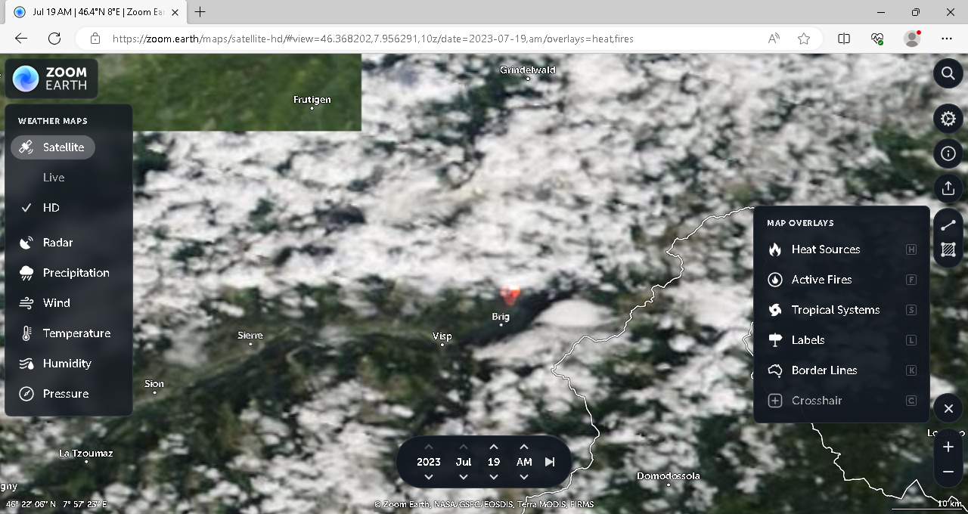
Δορυφορική εικόνα της περιοχής κατά την τρίτη ημέρα της πυρκαγιάς 19-7-2023

Slide 12
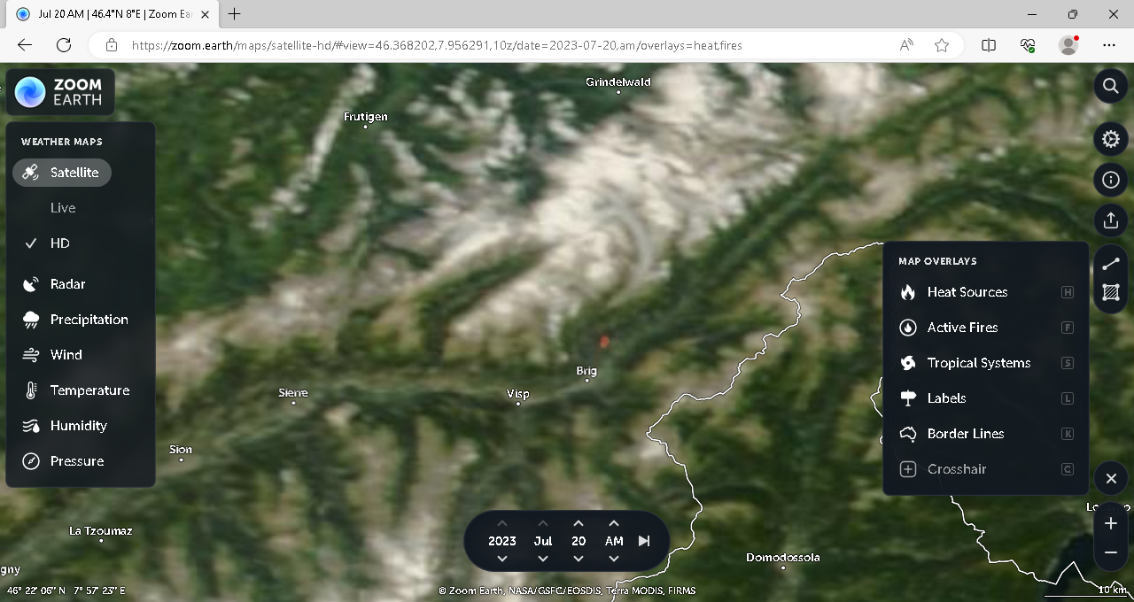
Δορυφορική εικόνα της περιοχής κατά την πλήρης κατάσβεση της πυρκαγιάς 20-7-2023

Slide 13
Συμπέρασμα της Ελβετικής πυρκαγιάς.
Η πυρκαγιά αυτή μπορεί να έκαιγε σχετικά μεγάλη έκταση (θα την αναφέρω σε επόμενη διαφάνεια) αλλά δεν έβγαζε καπνό. Αυτό σημαίνει ότι ήταν έρπουσα και όχι επικόρυφη. Αυτή βρισκόταν σε υψόμετρο μεταξύ των 1400 και 2000 μέτρων από την θάλασσα. Η βλάστηση ήταν έλατα και γρασίδι. Ο λόγος που δεν έβγαζε καπνό ήταν επειδή καιγόντουσαν τα χόρτα και όχι τα έλατα. Επίσης ο λόγος που διέρκεισε 4 ημέρες ήταν λόγω της δύσβατης περιοχής και επίσης ότι είναι μακριά από μεγάλες λίμνες ή θάλασσες για ανεφοδιασμό των πυροσβεστικών αεροπλάνων και οχημάτων.

Slide 14
Τα ελληνικά μέσα μαζικής ενημέρωσης για την πυρκαγιά στην Ελβετία.
Ο σύνδεσμος ενός ελληνικού μέσου για την πυρκαγιά στην Ελβετία. https://www.insider.gr/eidiseis/283707/elbetia-tha-hreiastoyn-ebdomades-gia-tin-katasbesi-ton-pyrkagion-stahti-247105.
Τί αναφέρει ο τίτλος του άρθρου. Θα χρειαστούν εβδομάδες για την κατάσβεση των πυρκαγιών - Στάχτη 247.105 στρέμματα δάσους.
Πρώτα από όλα το άρθρο ίσως ανέφερε την έκταση της πυρκαγιάς στην Μάνδρα-Δερβενοχώρια Αττικής. Δεύτερον ούτε κοίταξε δορυφόρους ούτε διάβασε ξένα μέσα ενημέρωσης αλλά απλώς λέει ανακρίβειες για να κάνει τον ελληνικό λαό να πιστεύει ότι η ελβετία καίγεται από άκρη σε άκρη.

Slide 15
Τα ελληνικά μέσα μαζικής ενημέρωσης για την πυρκαγιά στην Ελβετία. (Συνέχεια)
Επίσης αναφέρουν ότι μόνο η κληματική αλλαγή (αποκλειστικά αύξηση της θερμοκρασίας πάνω από τα φυσιολογικά επίπεδα και μείωση υγρασίας-βροχοπτώσεων κάτω από τα φυσιολογικά επίπεδα) φταίει. Ο καιρός σε εκείνη την περιοχή ήταν μέσα στα φυσιολογικά επίπεδα. Επίσης περνάνε σύνεφα με αποτέλεσμα να βρέξει σε εκείνη την περιοχή. Επίσης αναφέρουν ότι θα χρειαστούν εβδομάδες για να σβήσει. Δηλαδή παρόλο που η Ελβετία δεν είχε καεί ποτέ λένε ότι μόνο το 2023 καίγεται για πρώτη φορά και σε πρωτοφανής έκταση και δύσκολη για την κατάσβεση η πυρκαγιά. Απεναντίας στην Ελλάδα ο δορυφόρος δείχνει καπνό και όχι στις υπόλοιπες χώρες της Ευρώπης.

Slide 16
Τα διεθνή μέσα μαζικής ενημέρωσης για την πυρκαγιά στην Ελβετία
Ο σύνδεσμος ενός διεθνές μέσου για την πυρκαγιά στην Ελβετία. https://www.reuters.com/world/europe/swiss-forest-fire-could-spread-if-winds-pick-up-authorities-warn-2023-07-18/.
Πρώτα αναφέρει ότι η έκταση είναι 100 ha δηλαδή 1000 στρέματα (λογικό για πυρίμαχη χώρα) και ότι θα χρειαστούν ημέρες ή εβδομάδες για τον έλεγχο της πυρκαγιάς. “It could take days or weeks to fully put out the fire, which has spread to 100 hectares”.
Δεύτερον αναφέρει ότι 200 άνθρωποι πρέπει να εγκαταλείψουν ΠΡΟΛΗΠΤΙΚΑ τις εστίες τους “Swiss firefighters on Tuesday were battling a forest fire that has forced more than 200 people to evacuate”.

Slide 17
Τα διεθνή μέσα μαζικής ενημέρωσης για την πυρκαγιά στην Ελβετία (Συνέχεια)
Ας ξεκινήσουμε, παρατηρούμε ότι η πυρκαγιά στην Ελβετία βρίσκεται κοντά σε κατοικημένη περιοχή. Τα περισσότερα βουνά της Ελβετίας έχουν κτήρια στις κορυφές ή στις πλαγιές τους (χιονοδρομικά, ξενοδοχεία, καζίνο, καφετέρια, μονοκατοικίες) και δεν είναι έρημα όπως τα Ελληνικά ή ακόμα περισσότερο τα Καναδικά. Άρα εάν ξεσπάσει η πυρκαγιά υπάρχει κίνδυνος για δηλητιρίαση από τον καπνό σε όσους βρίσκονται κοντά στην πυρκαγιά ή ακόμα να κάψει σπίτια και περιουσίες η πυρκαγιά. Άρα καλά έκαναν την εκκένωση της περιοχής.
Επίσης λένε ότι θα χρειαστούν μέρες όπως και έγινε. 4 ημέρες έκαιγε η πυρκαγιά στην Ελβετία.

Slide 18
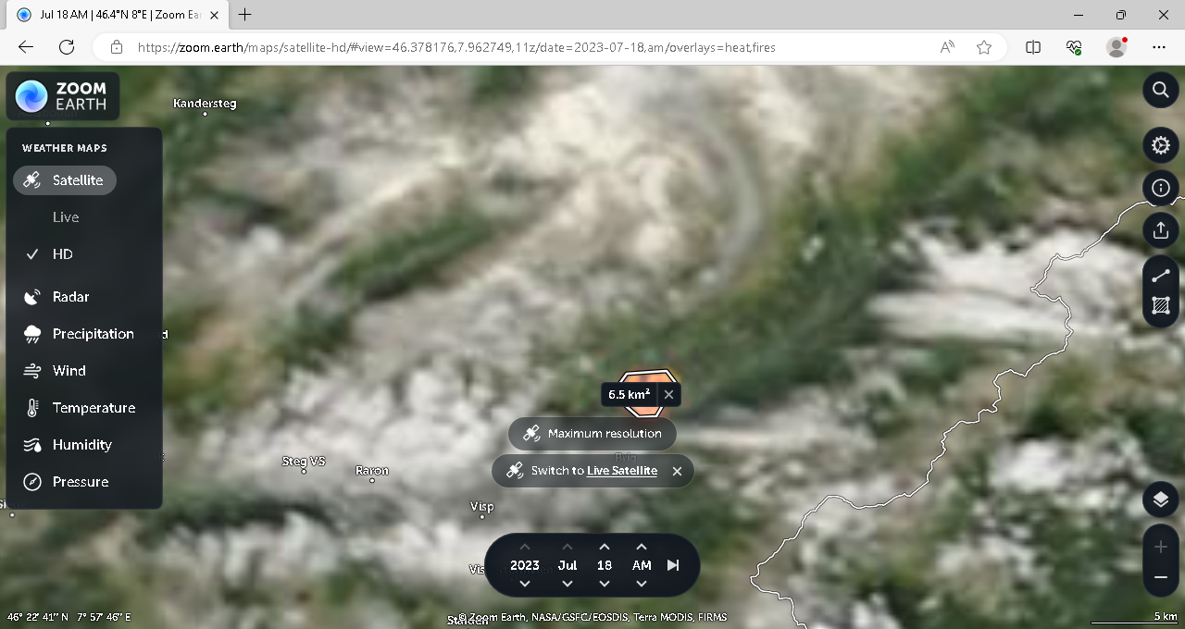
Η έκταση της πυρκαγιάς από τον δορυφόρο είναι περίπου 6500 στρέματα.

Slide 19
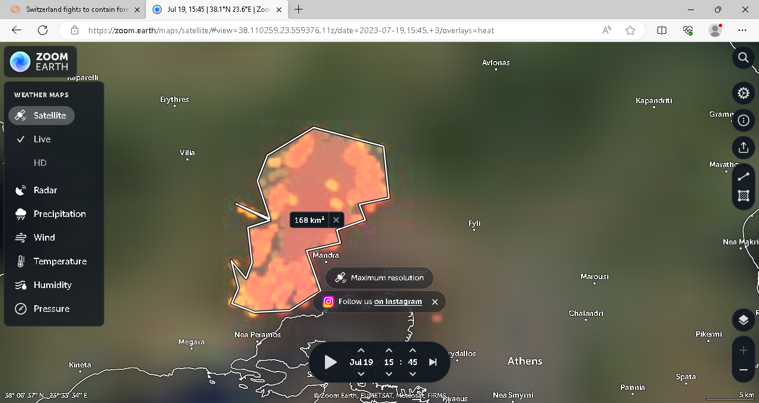
Η έκταση της πυρκαγιάς στην Μάνδρα στο αποκωρύφωμα της ήταν 168000 στρέματα την ίδια ημέρα που τα ελληνικά μέσα ανέφεραν για την Ελβετική πυρκαγιά.

Slide 20
Συμπέρασμα
Οι προγνωστικοί χάρτες λένε την πρόβλεψη του καιρού στο περίπο
Οι δορυφόροι φωτογραφίζουν την γη και εάν εντοπίσουν καπνό τότε το καλύπτουν με κόκκινο χρώμα και υπολογίζουν την έκταση της πυρκαγιάς στο περίπου.
Η πραγματική έκταση ίσως να είναι μικρότερη (2000 με 3000 στρέματα) στην Ελβετία αλλά όταν διμοσιεύτηκε το άρθρο στις 18-7-2023 η πυρκαγιά μόλις έφτασε στο αποκορύφωμα της και συνεπώς είχει μικρότερη από την μέγιστη έκταση της.
Εκείνο το ελληνικό μέσο κινδυνολογεί περισσότερο από τι πρέπει για να δείξει ότι η Ελλάδα καίγεται λιγότερο από οποιαδήποτε ευρωπαική χώρα, αλλά δυστυχώς ήταν εκείνες της ημέρες αυτή που καιγόταν περισσότερο από οποιαδήποτε χώρα.

Slide 21
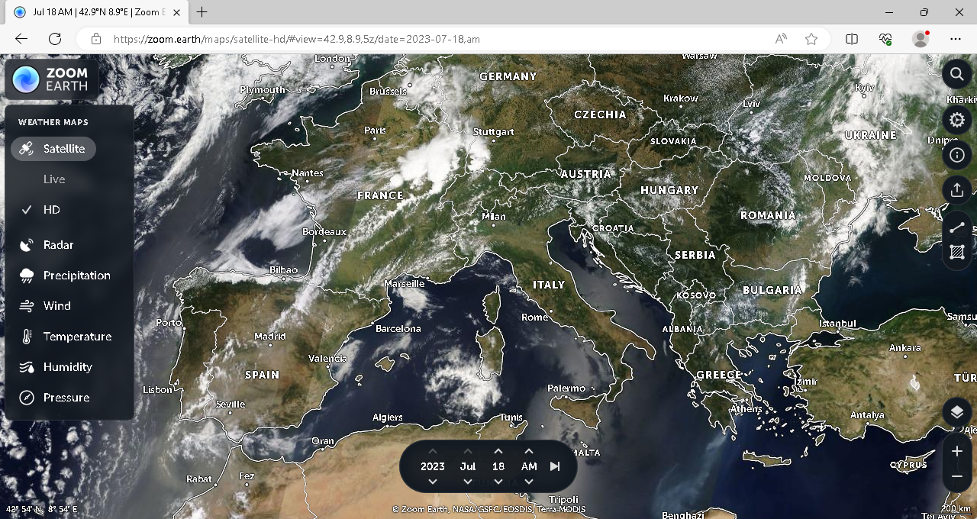
Την ημέρα που δημοσίευσαν τα Ελληνικά και διεθνή μέσα για τις πυρκαγιές στην Ελβετία και άλλες Ευρωπαικές χώρες στην πραγματικότητα αυτή που καιγόταν ήταν η Ελλάδα. (Κάτω δεξιά στην φωτογραφία).

